Slide 1
第四次基础实验
SA26010061 张建
merhyi@mail.ustc.edu.cn
2026.10.23

Slide 2
目录
面向对象编程的例子（直观认识）
类的定义、继承与多态

Slide 3
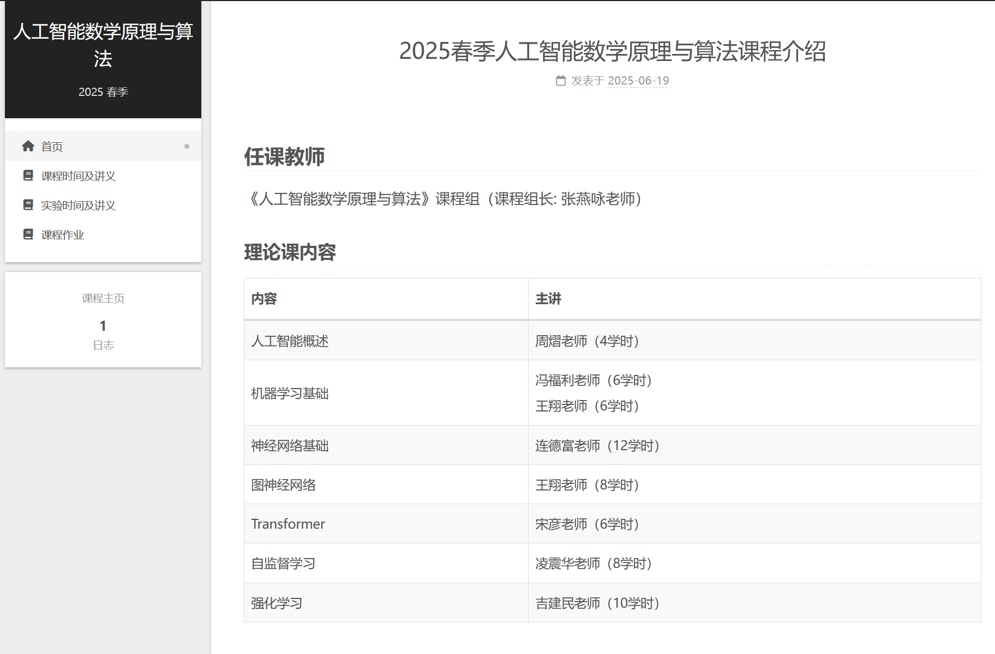
直观认识 1：JavaScript 与 Web 页面
Web 页面由多个 DOM 元素构成
Document Object Model，DOM
表格、文本、按钮、容器 …
各自都是属于某个类的实例化

Slide 4
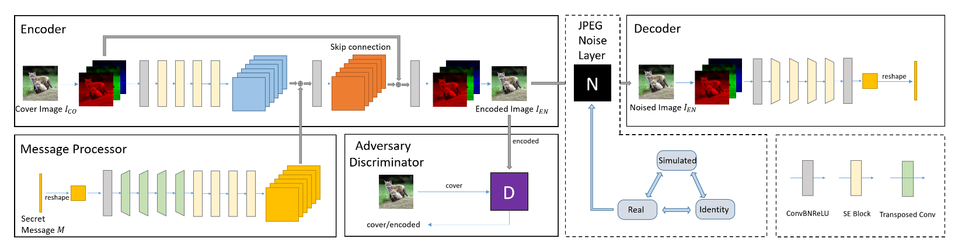
直观认识 2：架构设计
MBRS 的架构图，模型各个部分都封装为类，在训练新模型时，实例化这些对象并传入参数

Slide 5

直观认识 3：游戏设计
任何交互对象
可操作人物、UI、特效都经由类实例化
动画播放完后，执行实例化
代码生成新的敌人
Unity 引擎使用的 C# 或是
其它语言都是面向对象类型

Slide 6
目录
面向对象编程的例子（直观认识）
类的定义、继承与多态

Slide 7
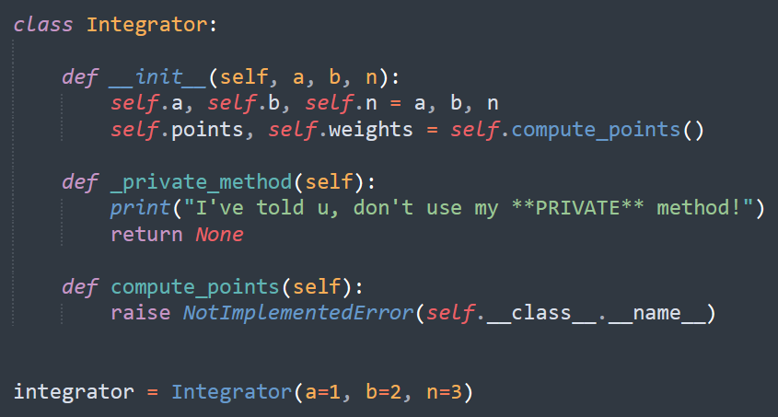
类的定义与 __init__
类以关键字 class 声明，且必须指定其构造函数 __init__
构造函数
魔法方法，双下划线包围
会自动执行
self/this 指代被示例化的对象
约定俗成的私有方法
以单下划线开头
实际上还是可以外部调用
自定义公共方法
一般函数命名格式
实例化

Slide 8
继承与多态
继承：子类能够继承父类的公共方法、公共变量
子类若没有重写 __init__，则默认调用父类的 __init__
多态：子类重写（override）父类的方法或运算符
若要访问父类的方法，需要使用 super()；若是重写运算符，则直接在子类中定义魔法方法（如 __add__）
super 一词作为词缀有 “在…之上” 的含义
supervise, superimpose, superposition …
这里用来指代 “位居子类上方” 的父类
参见本次实验中的 Rational 类
其重写了作为 Python 对象的运算符
“万物皆对象”，Python 的数据类型本质也是类

Slide 9
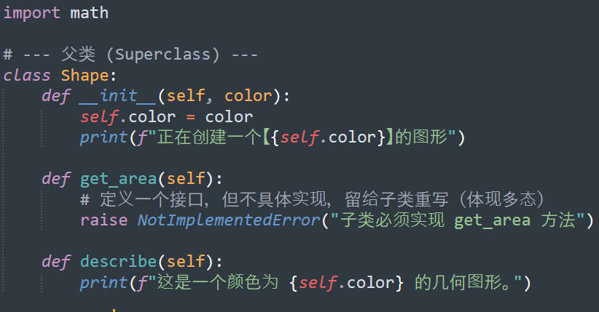
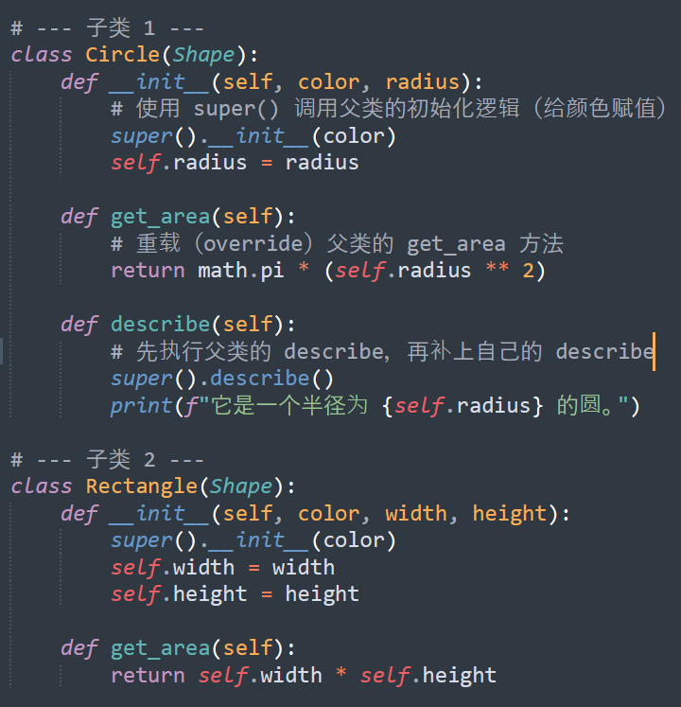
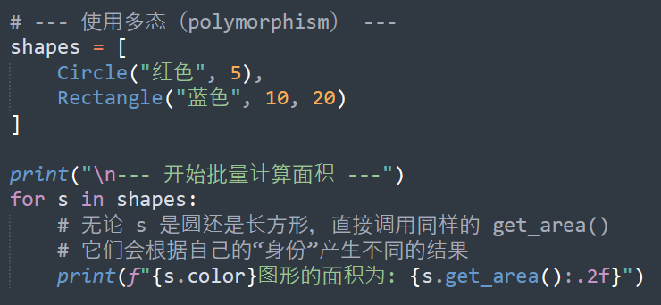
继承与多态：综合示例

